Slide 1
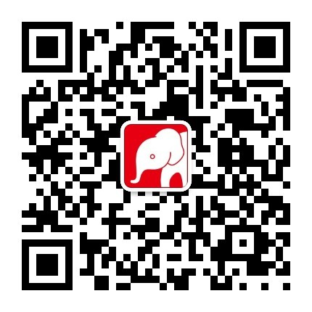
法律声明
本课件包括：演示文稿，示例，代码，题库，视频和声音等，小象学院拥有完全知识产权的权利；只限于善意学习者在本课程使用，不得在课程范围外向任何第三方散播。任何其他人或机构不得盗版、复制、仿造其中的创意，我们将保留一切通过法律手段追究违反者的权利。
关注 小象学院

Slide 2
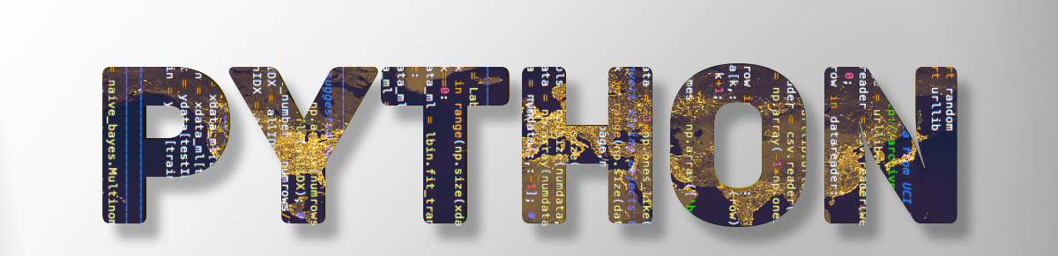
零基础Python入门

Slide 3

第一讲
程序设计基础
-- 程序设计与Python语言

Slide 4
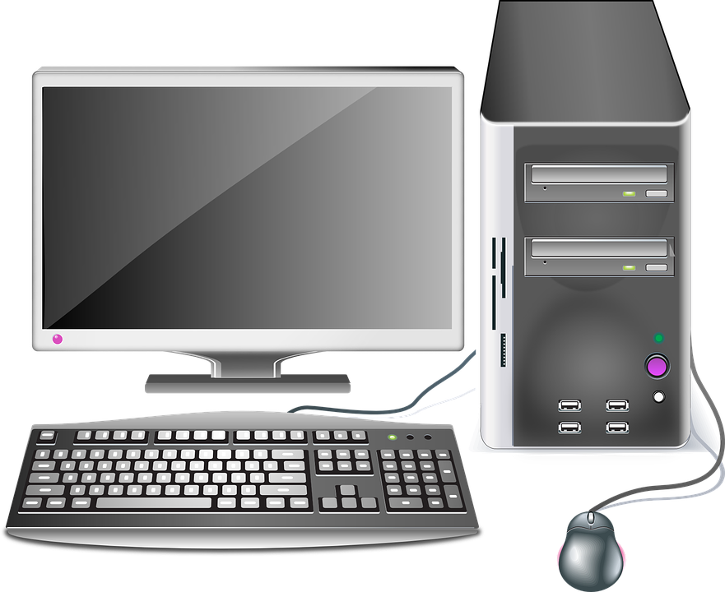
计算机与程序设计
计算机
根据一系列指令对数据进行处理的工具或机器。
特征：
可以进行数据计算
根据指令执行任务
组成
运算器 + 控制器 (CPU)
存储器 (内存及硬盘)
输入设备和输出设备

Slide 5
计算机与程序设计
计算机
工作过程（IPO）
输入（Input）：程序用到的数据
处理（Process）：编写的程序放于存储器中用于数据处理操作
输出（Output）：对处理或计算后的结果进行输出
输入
处理
输出

Slide 6
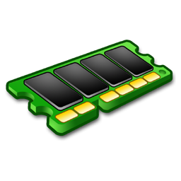

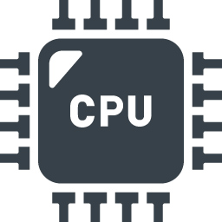
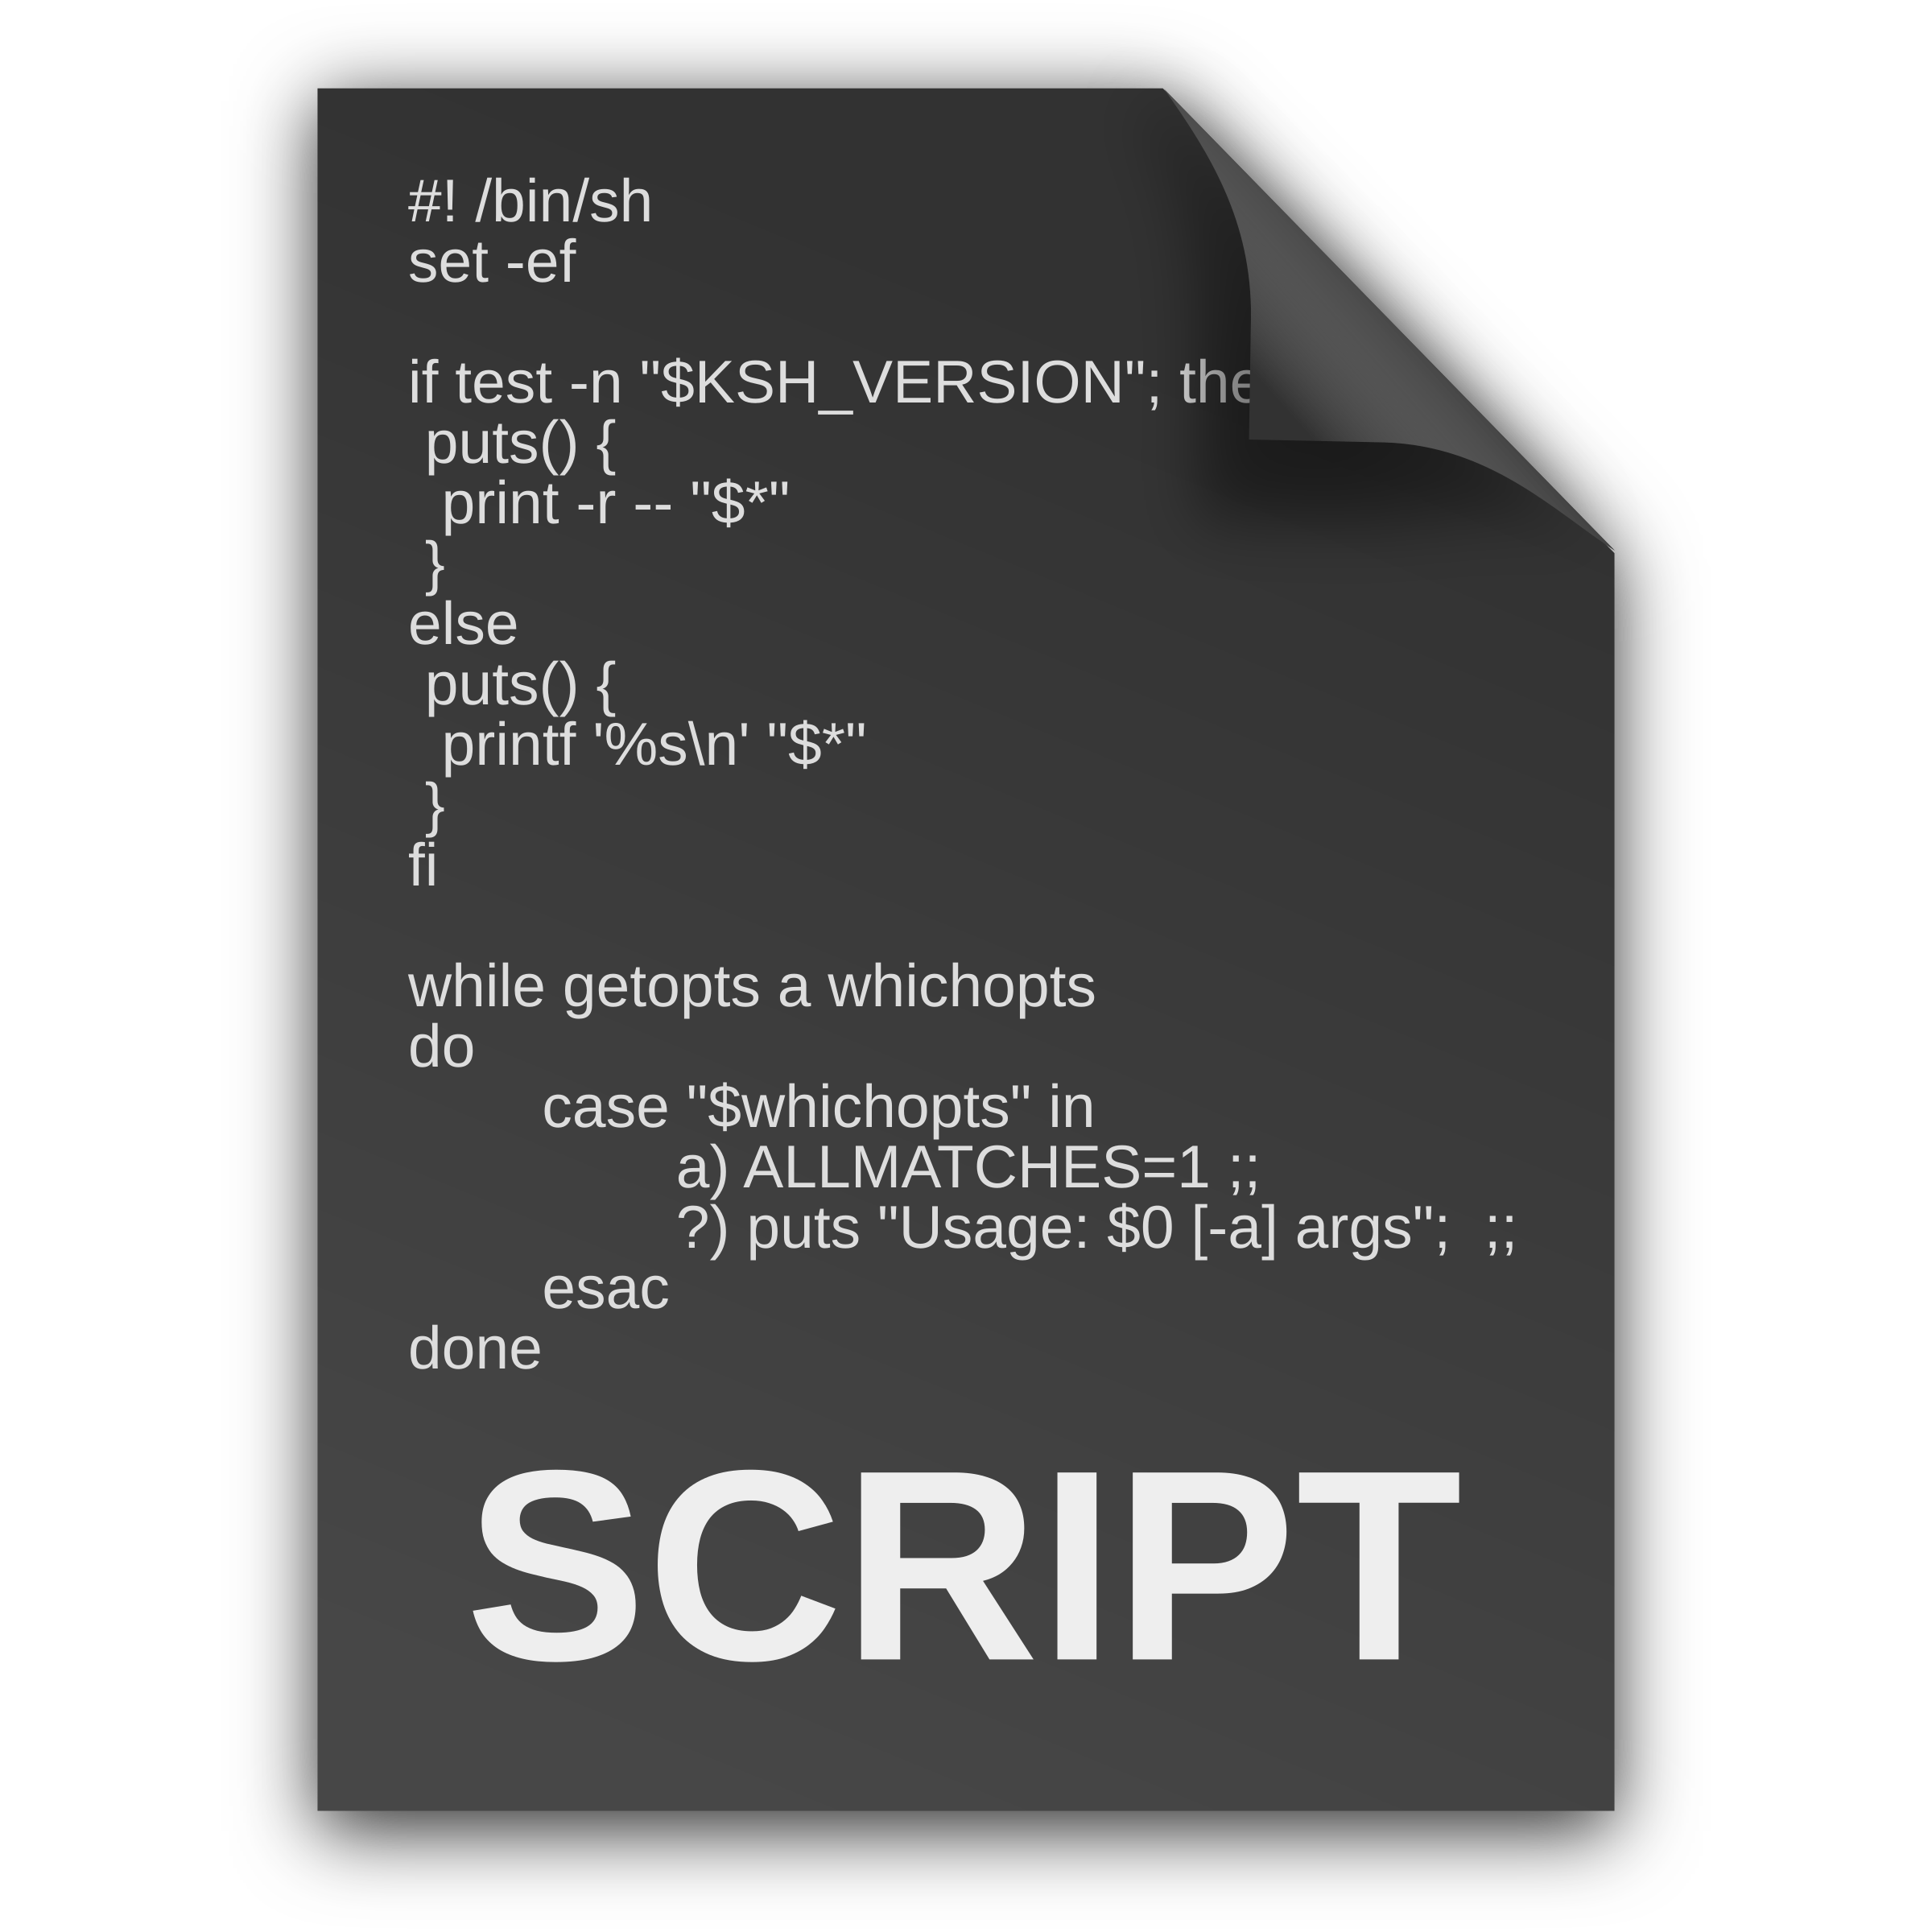
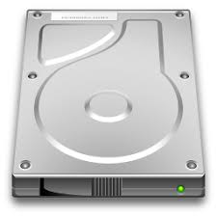
计算机与程序设计
程序执行过程
内存
硬盘
CPU
显示器

Slide 7
计算机与程序设计
程序编写步骤
确定问题
算法设计
算法实现
测试
验证

Slide 8
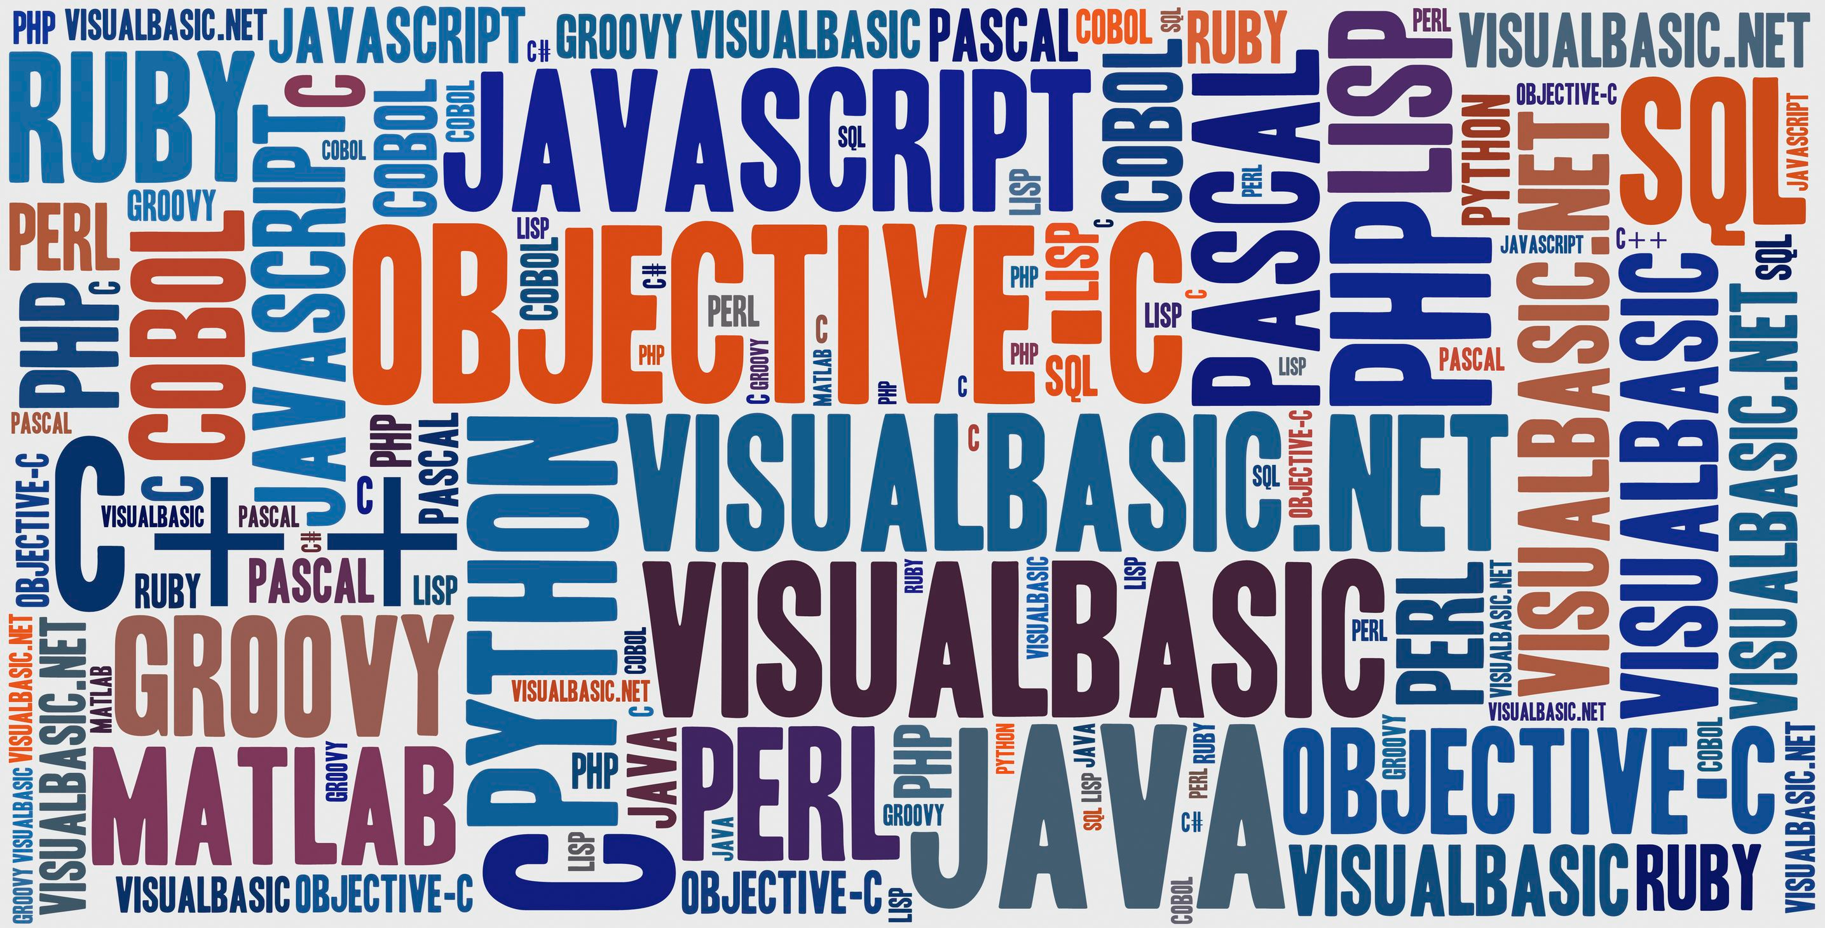
计算机与程序设计

Slide 9
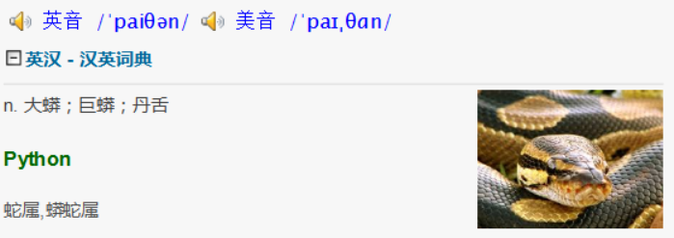
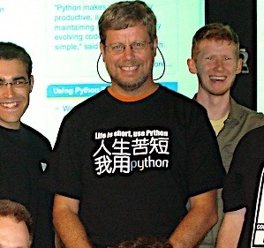
Python语言概述
Python
Python语言
诞生于1990年，由Guido van Rossum设计并领 导开发
2000年10月，Python2.0正式发布
2010年，Python 2.x发布了最后一版，为2.7
2008年12月，Python3.0正式发布
“Python2.x已经是遗产，python3.x是现在和未来的语言”

Slide 10
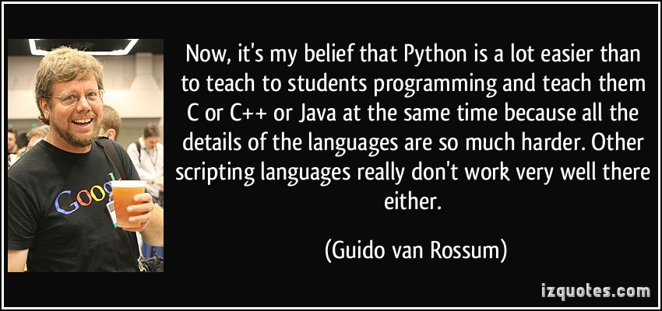
Python语言概述
为什么选择Python语言？

Slide 11
Python语言概述
Python语言特点
语法简洁，实现相同功能，代码量仅相当于其他语言的1/10~1/5
跨平台，可用于大部分操作系统、集群、服务器，甚至小设备（如：树莓派）上
可扩展，可与其他编程语言集成，如C、C++、Java等
开放源码，Python和大部分支持库及工具都是开源的
多用途，可用于快速、交互式代码开发，也可用于构建大型应用程序，如科学计算、数据处理、人工智能等
类库丰富，除了自身提供的几百个内置库，开源社区还贡献了十几万个第三方库，拥有良好的编程生态
…

Slide 12
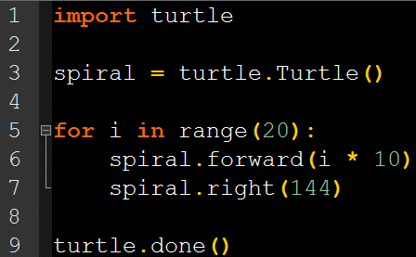
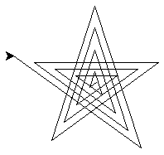
Python应用
迭代五角星绘制
9行代码

Slide 13
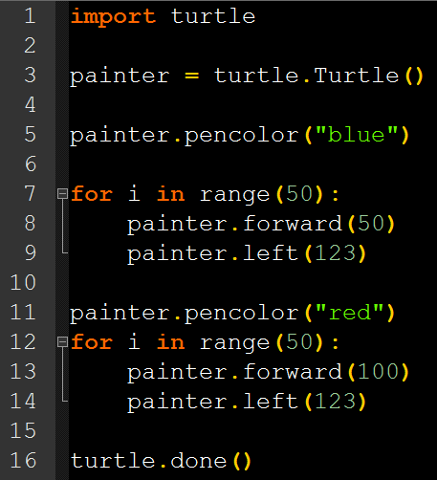
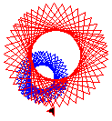
Python应用
16行代码

Slide 14
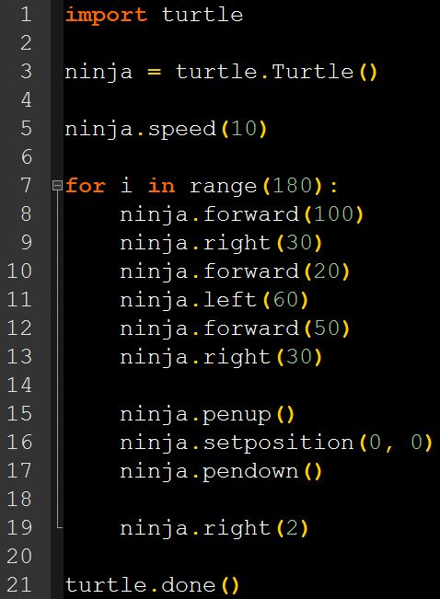
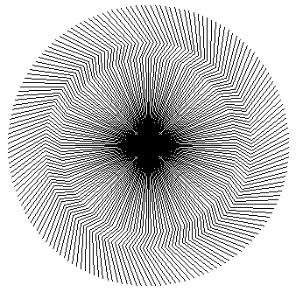
Python应用
21行代码

Slide 15
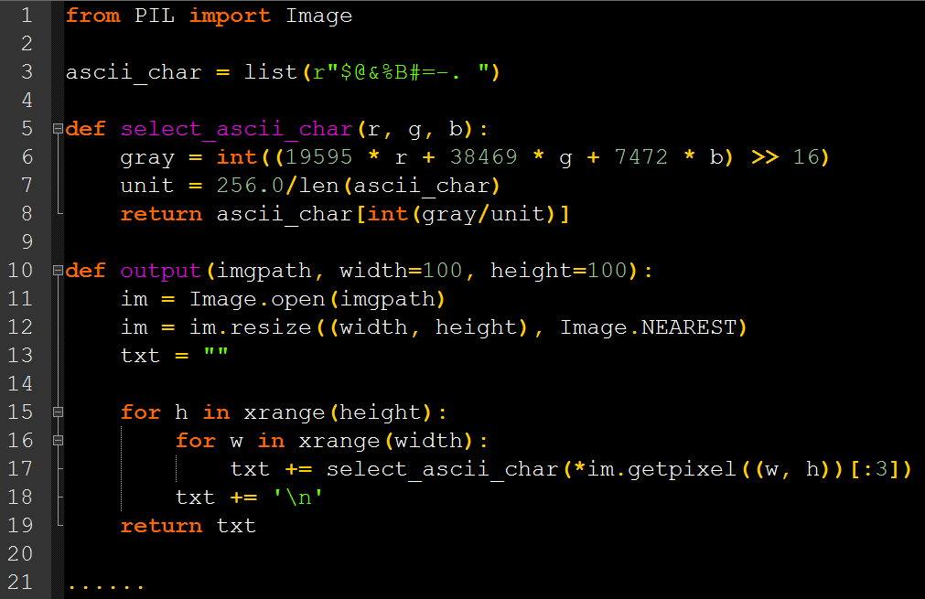
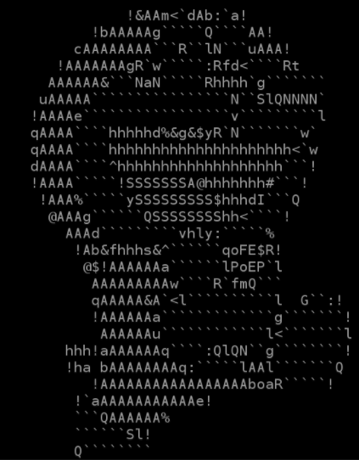
Python应用
字符画绘制
<30 行代码

Slide 16
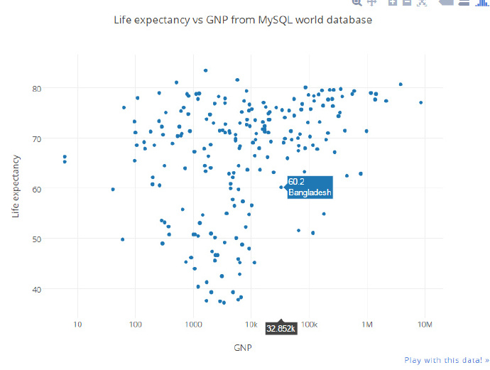
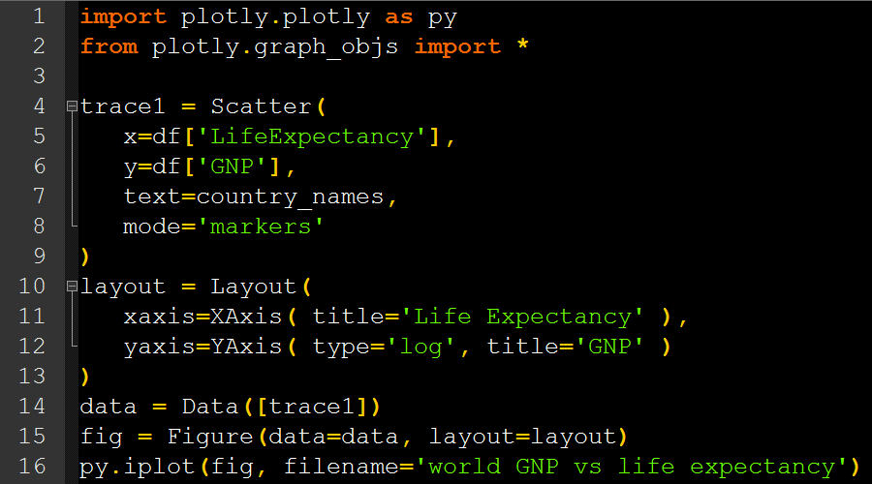
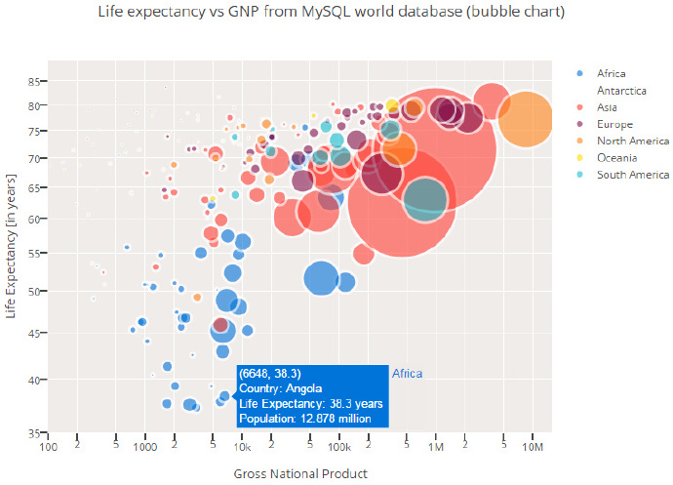
Python应用
数据可视化

Slide 17
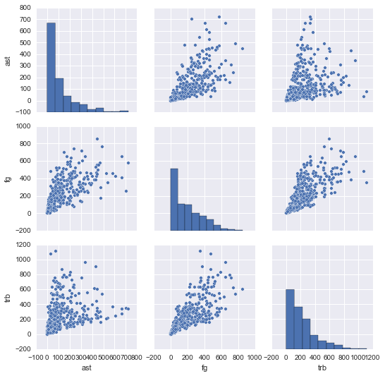
Python应用
数据分析

Slide 18
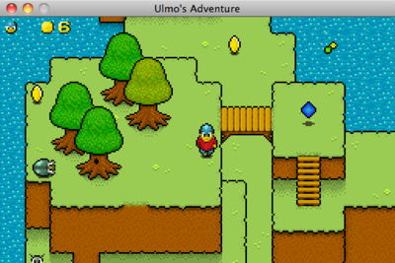
Python应用
游戏
参考：https://www.pygame.org

Slide 19
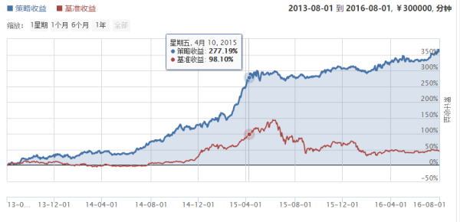
Python应用
量化分析
参考：https://www.joinquant.com/

Slide 20
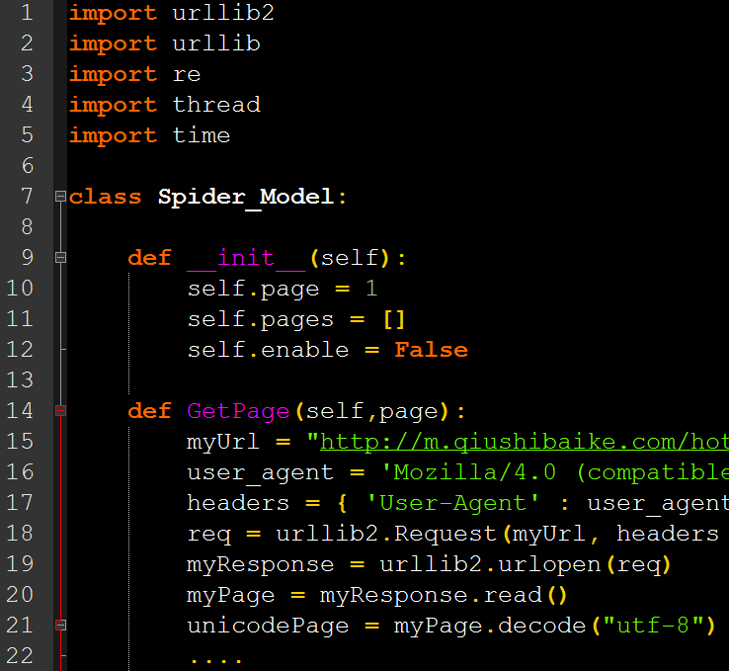
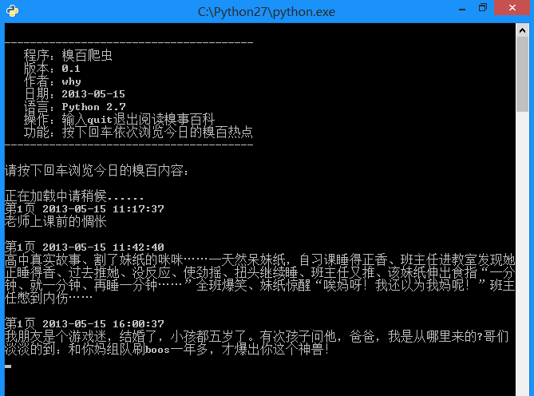
Python应用
网络爬虫
参考：http://wiki.jikexueyuan.com/project/python-crawler/source-code-and-analysi.html

Slide 21
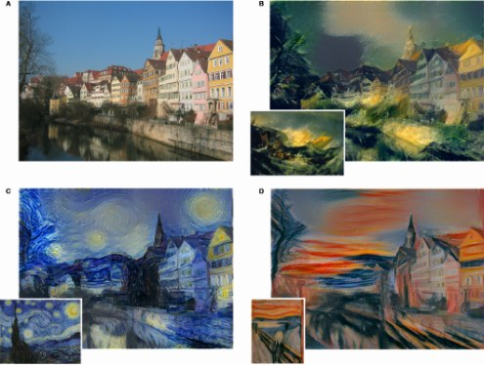
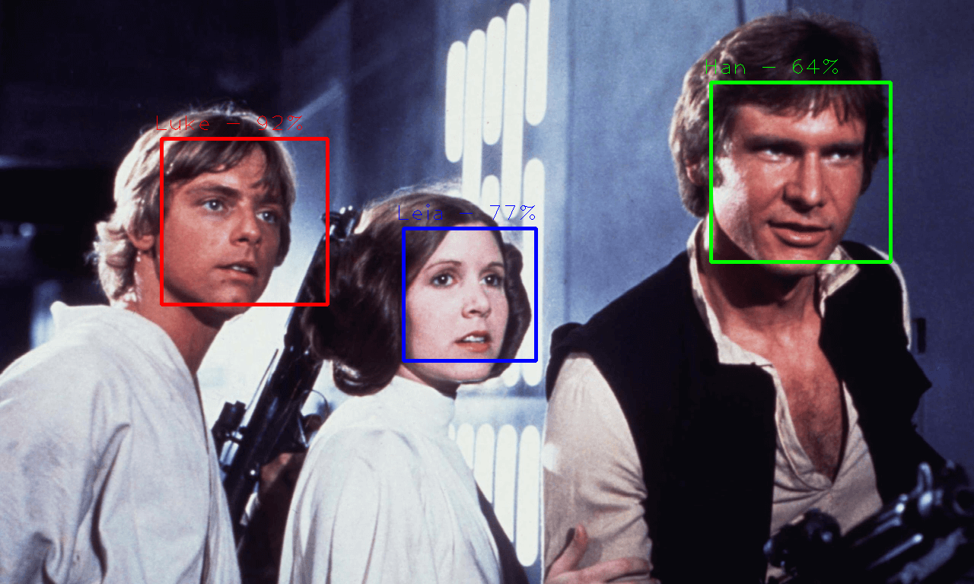
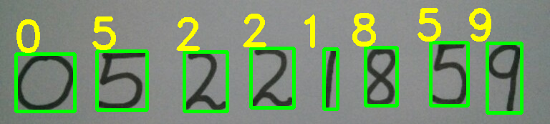
Python应用
人工智能

Slide 22

Next?
编写Python代码需要准备什么？

Slide 23
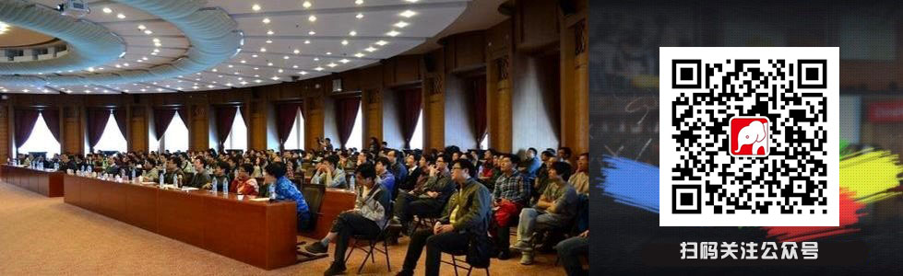
联系我们
小象学院：互联网新技术在线教育领航者
微信公众号：小象学院

